Slide 1
实用操作系统概念
张惠娟 王冬青
Ms.zhj@163.com
Wang.box@163.com

Slide 2
课程3W
为何学？(Why) --学习目的
  使用，和更好的使用
  选择和评价
  改造，移植，设计实现
  计算机原理中的一环，原理的通用性和典型性
学什么？（What）--学习内容
  使用
  原理：解剖
如何学？(hoW)--学习方法
  以问题驱动，理论联系实际

Slide 3
内容框架
概述
体系结构
进程管理
内存管理
文件管理
外设管理

Slide 4
内容框架
概述
体系结构
进程管理
内存管理
文件管理
外设管理

Slide 5
具体内容
概述
  操作系统定义
  操作系统发展史
  目前常用操作系统
  对应课本内容：
  chapter 1 Introduction

Slide 6
内容框架
概述
体系结构
进程管理
内存管理
文件管理
外设管理

Slide 7
具体内容
体系结构
  硬件结构
  研究操作系统工作的硬件环境
  对应课本内容: Chapter 2
  软件结构
  研究操作系统自身的体系结构
  对应课本内容: Chapter 3

Slide 8
内容框架
概述
体系结构
进程管理
内存管理
文件管理
外设管理

Slide 9
具体内容
进程管理（处理器管理）
  进程概念
  进程调度
  进程同步
  进程通信
  死锁
  线程管理
  对应课本内容: Chapter 4、5、6、7、8

Slide 10
内容框架
概述
体系结构
进程管理
内存管理
文件管理
外设管理

Slide 11
具体内容
内存管理
  存储管理概念
  各种存储管理技术
  虚拟存储管理
  对应课本内容: Chapter 9、10

Slide 12
内容框架
概述
体系结构
进程管理
内存管理
文件管理
外设管理

Slide 13
具体内容
文件管理
  外存结构
  文件管理概念
  文件系统的实现
  文件管理的性能
  对应课本内容: Chapter 11、12

Slide 14
内容框架
概述
体系结构
进程管理
内存管理
文件管理
外设管理

Slide 15
具体内容
外设管理
  I/0系统硬件组成
  I/0系统软件组成
  设备相关技术
  典型外部设备
  对应课本内容: Chapter 13

Slide 16
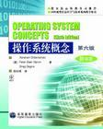
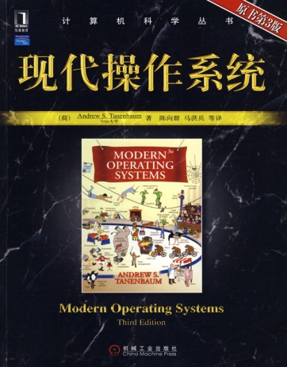
重点参考资料
1、Silberschatz，《操作系统概念》（中、英文）第六版&第七版，高等教育出版社
2、《现代操作系统》 陈向群等译 机械工业出版社

Slide 17
参考资料
《操作系统教程》 陆松年 电子工业出版社
《计算机操作系统教程》 张尧学 史美林
清华大学出版社
《操作系统基础》 屠立德 清华大学出版社
《操作系统教程》 孟庆昌 西安电子科技大
学出版社
……

Slide 18
参考资料
《Unix操作系统原理》
尤晋元 西安电子科技大学出版社
《计算机操作系统》
汤子瀛 西安电子科技大学出版社
《Operating Systems》
WilliamStallings

Slide 19
学习要求
按时上课，认真听讲；
阅读参考书；
思考，讨论，提问；
认真完成项目

Slide 20
考核形式
笔试 （60％）
项目 （40％）

Slide 21
联系途径
电话
69589584
信箱
ms.zhj@163.com wang.box@163.com
论坛
学院论坛答疑问区
地址
济事楼410

